Slide 1
K | W | L

Slide 2
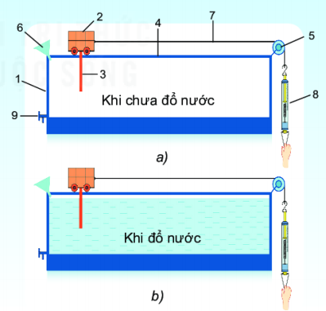
THÍ NGHIỆM 1
1 hộp thủy tinh hoặc nhựa cứng,
trong suốt (1)
1 xe lăn (2)
1 tấm cản hình chữ nhật (3)
1 đường ray cho xe lăn chạy,
có rãnh ở giữa để lắp tấm cản (4)
1 ròng rọc cố định (5)
1 phễu rót nước (6)
1 đoạn dây mảnh (7)
1 lực kế lò xo có GHĐ 5N (8)
1 van xả nước (9)

Slide 3
KẾT QUẢ THÍ NGHIỆM 1
Trường hợp | Số chỉ của lực kế (N)
Khi chưa đổ nước | 2.5 N
Sau khi đổ nước | 3 N

Slide 4
THÍ NGHIỆM 2
Các bước tiến hành:
  Bước 1: Lắp tấm cản có kích thước nhỏ vào xe đẩy như hình bên (3).
  Bước 2: Đọc số chỉ của lực kế khi kéo xe đẩy.
  Bước 3: Thay tấm cản có kích thước nhỏ bằng tấm cản có kích thước lớn hơn.
  Bước 4: Đọc số chỉ của lực kế khi kéo xe đẩy và so sánh với kết quả của bước 2

Slide 5
KẾT QUẢ THÍ NGHIỆM 2
 | Chiều dài (cm) | Chiều rộng (cm) | Diện tích (cm²) | Số chỉ của lực kế (N)
Tấm cản 1 | 6 cm | 3 cm | 18 cm² | 3 N
Tấm cản 2 | 8 cm | 4 cm | 32 cm² | 4.5 N

Slide 6




Slide 7
